Slide 1

注意memset和memcpy的第三个参数是size

Slide 2
不能针对非1字节为单体的对象，例如初始化int数组
但是初始化0没什么问题

Slide 3
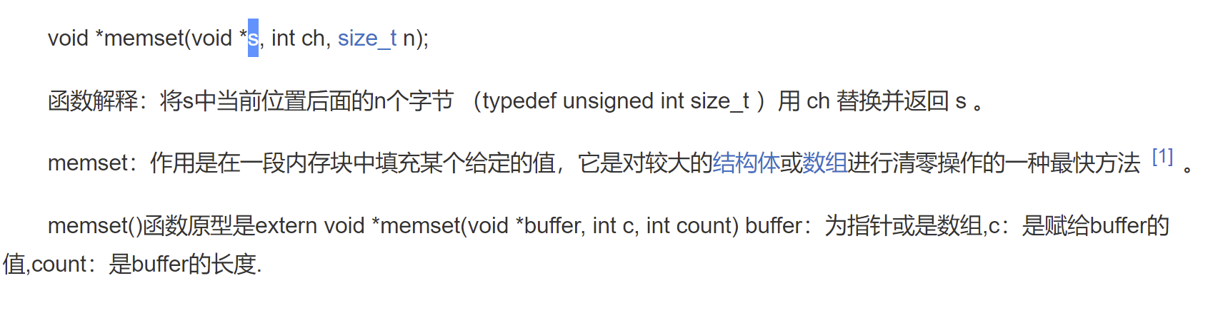

Slide 4
realloc有概率更换空间位置
如果size小于原大小，不会更改首位置

Slide 5
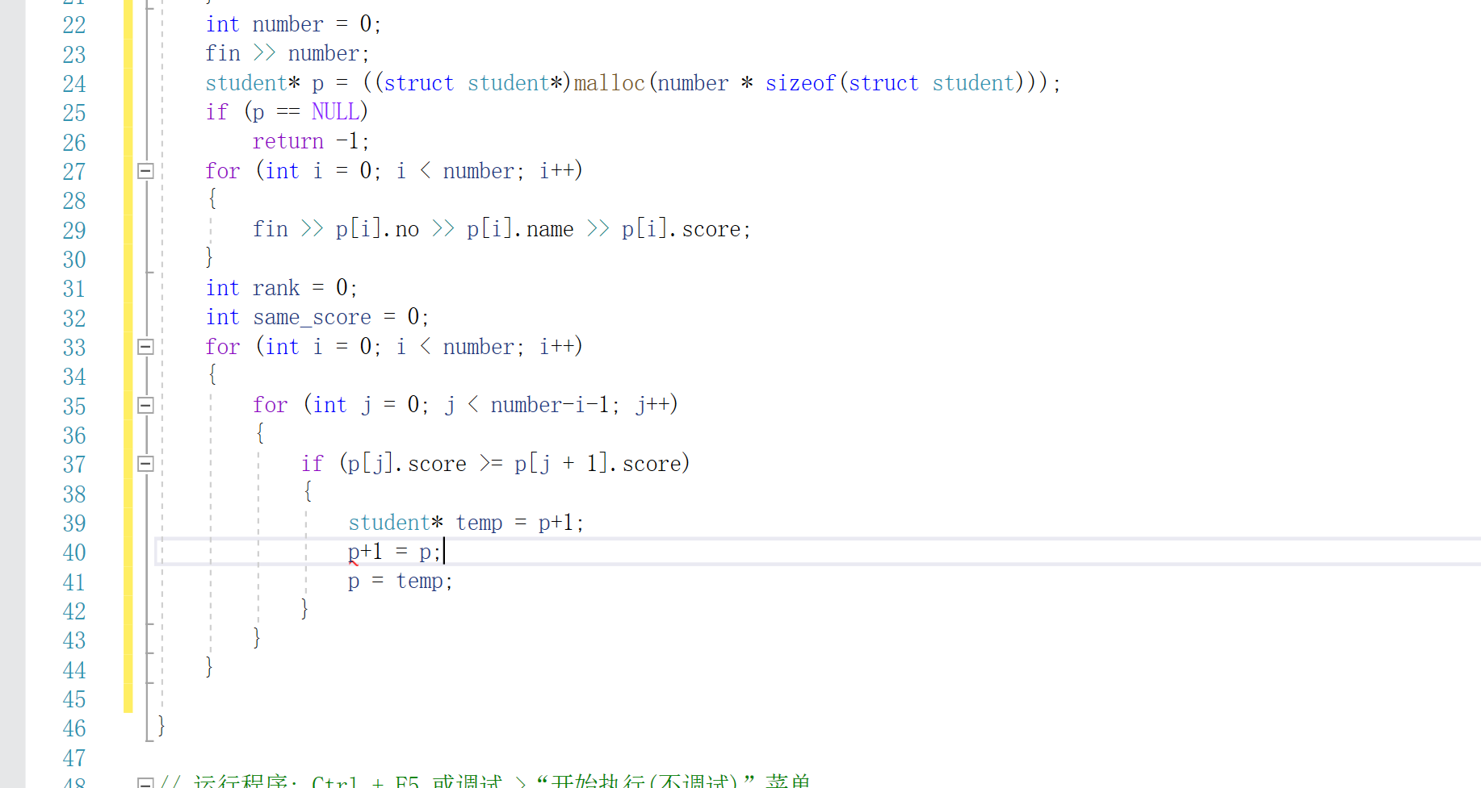
结构体指针不能这么交换，但是可以交换对应元素

Slide 6
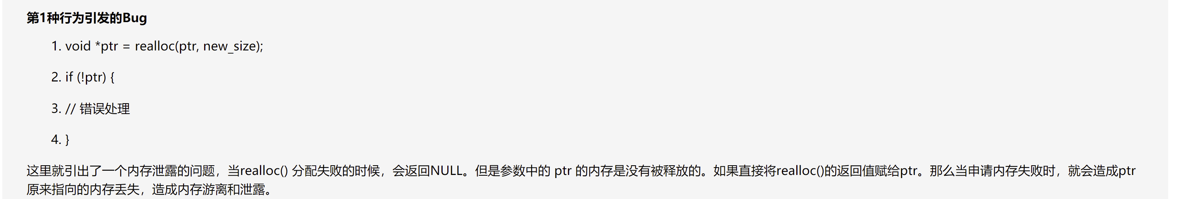

Slide 7
malloc无法进行类的构造函数以及free的析构函数
struct里包含string，malloc以后但是不调用的话就不会报错

Slide 8
析构函数的作用
在没有动态内存申请的时候，不需要定义析构函数，在构造和析构函数中进行动态内存申请和释放 ，析构函数先于对象销毁
如果两个类指向了同一片动态申请空间，析构函数重复释放空间会导致报错1
Time t1(14,15,23),t2(t1),t3=t1
t2(t1)藏了一个不可见的构造函数 复制构造函数
如果我单独定义赋值构造函数的话，自带复制构造函数销毁
析构和构造的调用顺序相反/

Slide 9
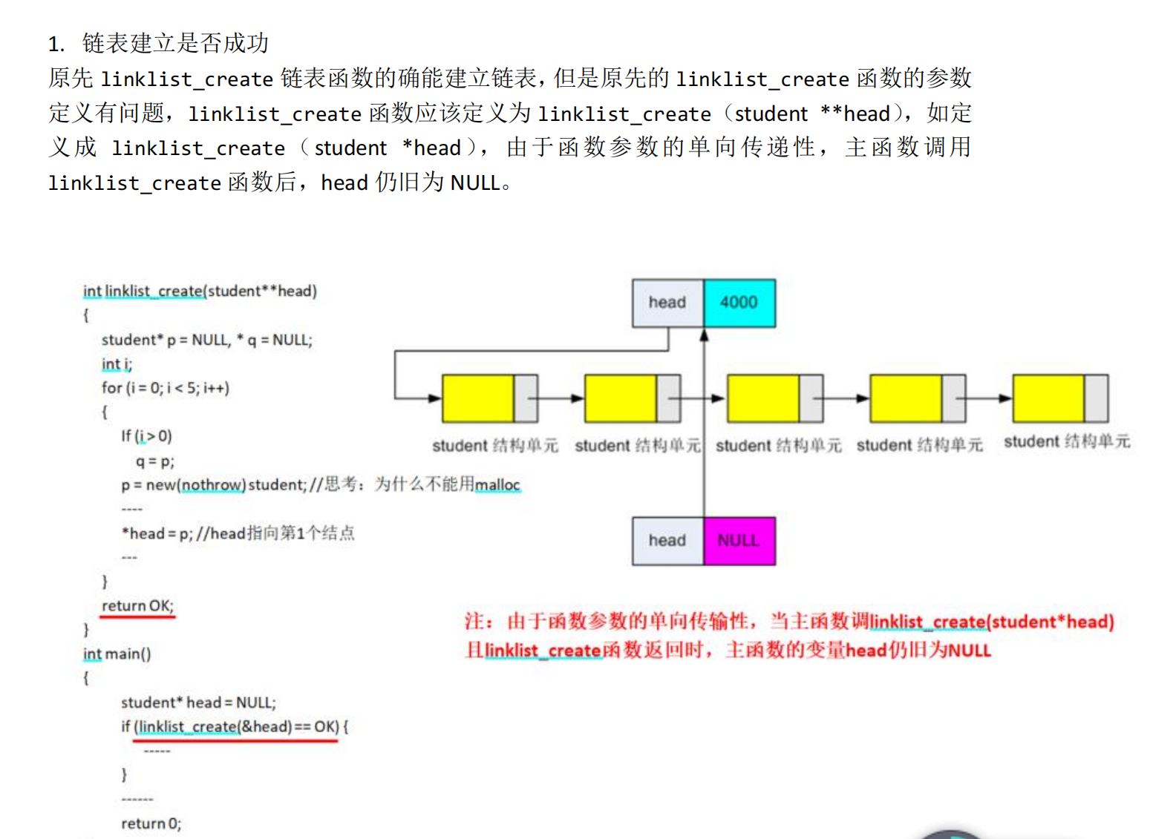

Slide 10
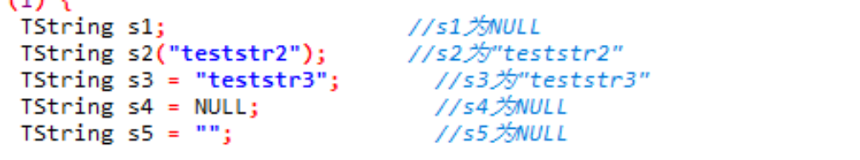
类的元素构造函数可以这么写

Slide 11
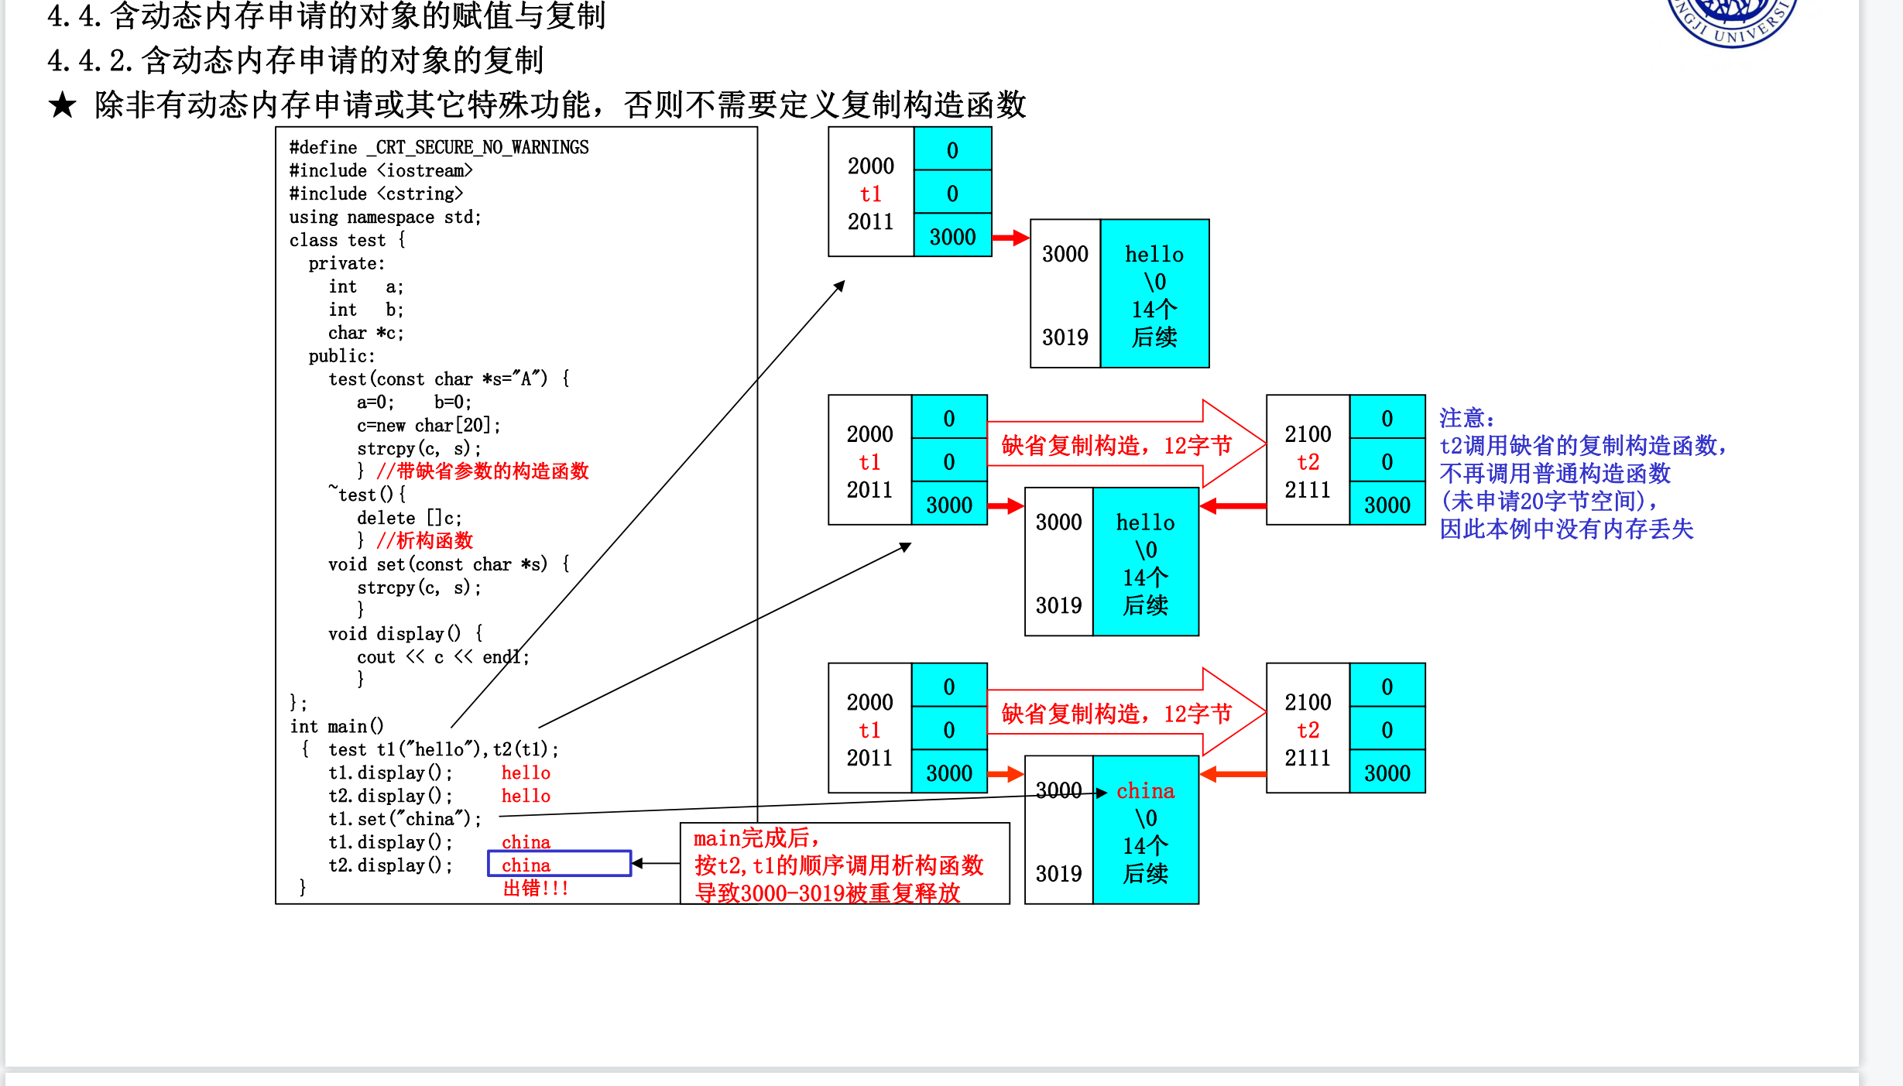

Slide 12
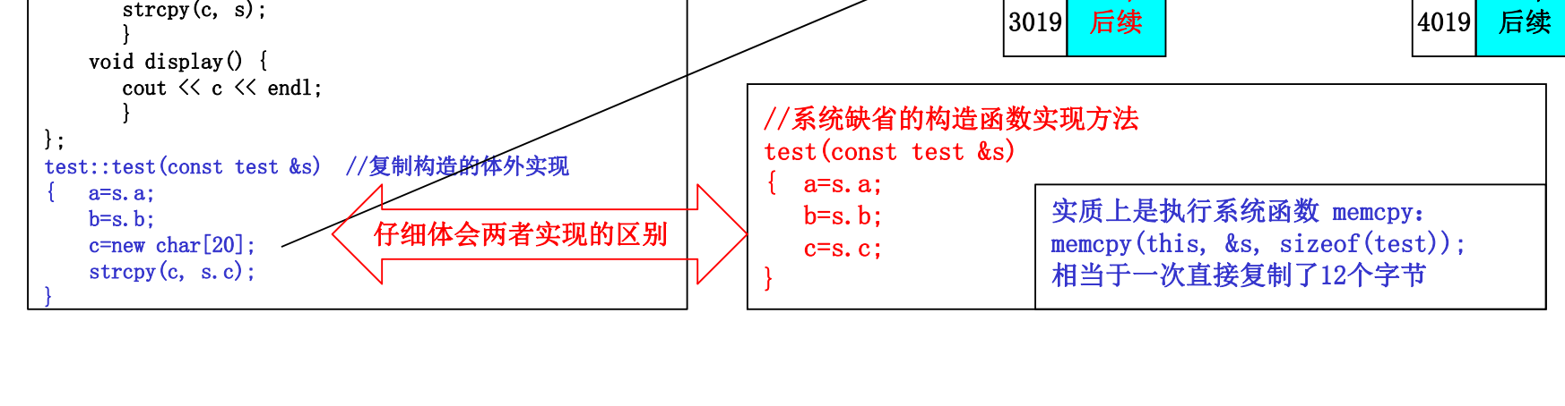
有动态内存申请的时候需要单独写复制构造函数

Slide 13
动态内存申请来自堆内，和普通的动态变量等保存位置不同

Slide 14
动态内存申请便于传递

Slide 15
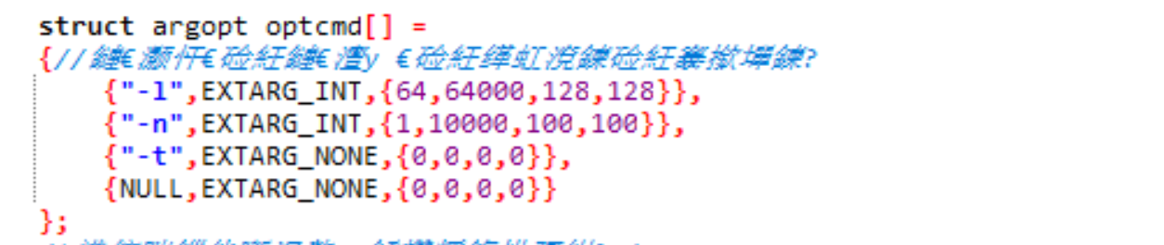
结构体的建立和初始化

Slide 16
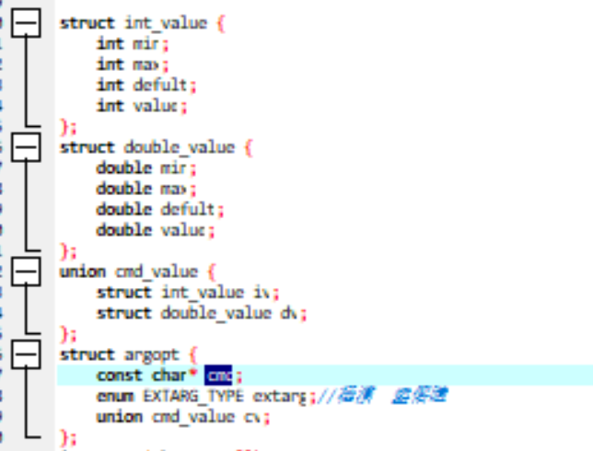

Slide 17
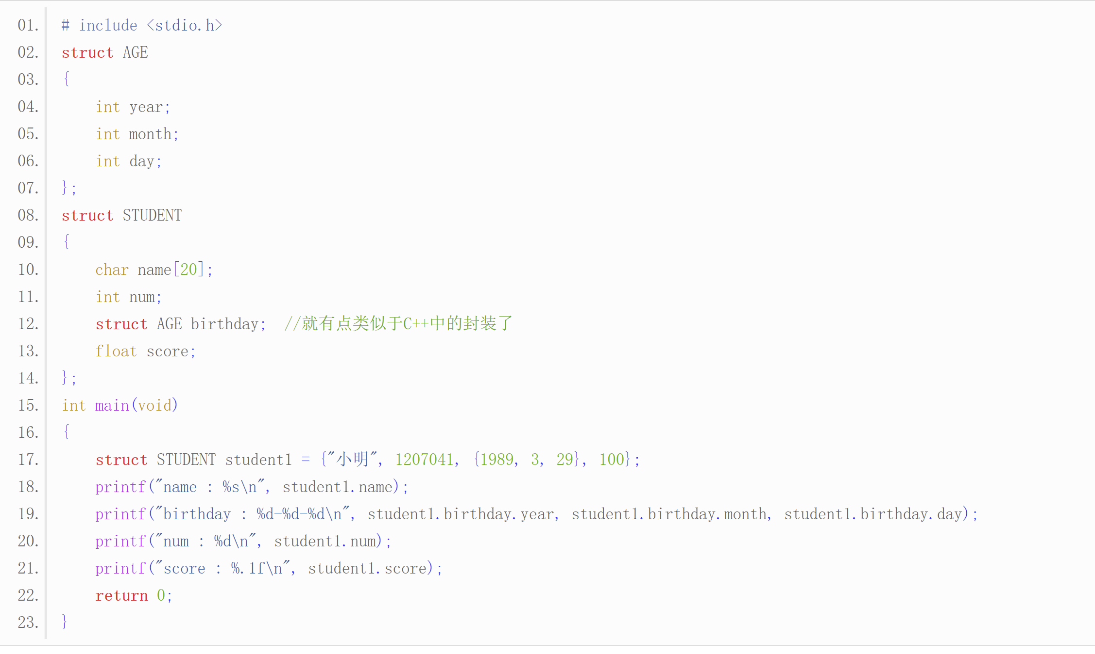

Slide 18
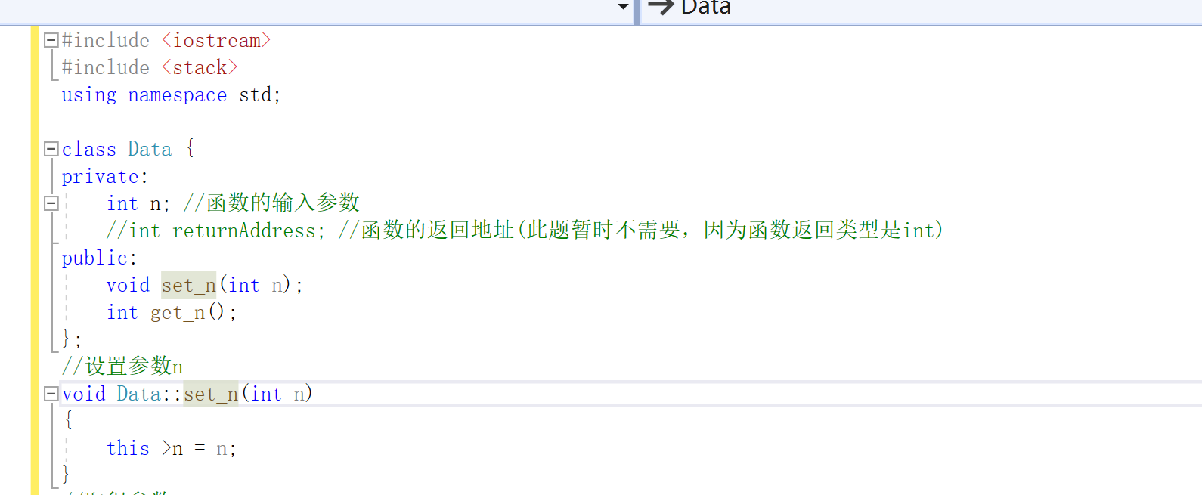
结构体内元素指定和设置参数同名可以用this指定

Slide 19
结构体指针需要动态内存申请才能访问空间

Slide 20
需要注意
char有自动升级 很神奇，位运算的返回值是int

Slide 21
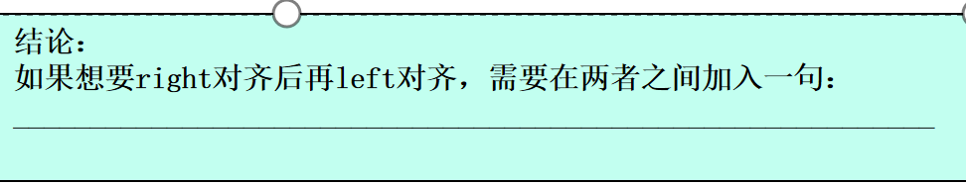
resetiosflags(ios::right);

Slide 22
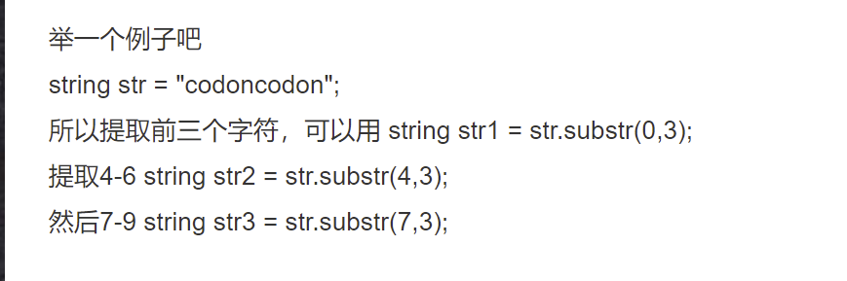

Slide 23
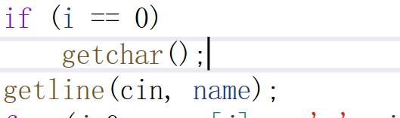
如果前面是cin的话，会有换行符在缓冲区里，需要读掉

Slide 24
文件读写数据文件getline会自动去掉最后一个字符，加入尾0，所以无法替代read

Slide 25
如果非构造函数，类型写在最前面

Slide 26
默认参数，不能在声明和函数定义时重复出现

Slide 27
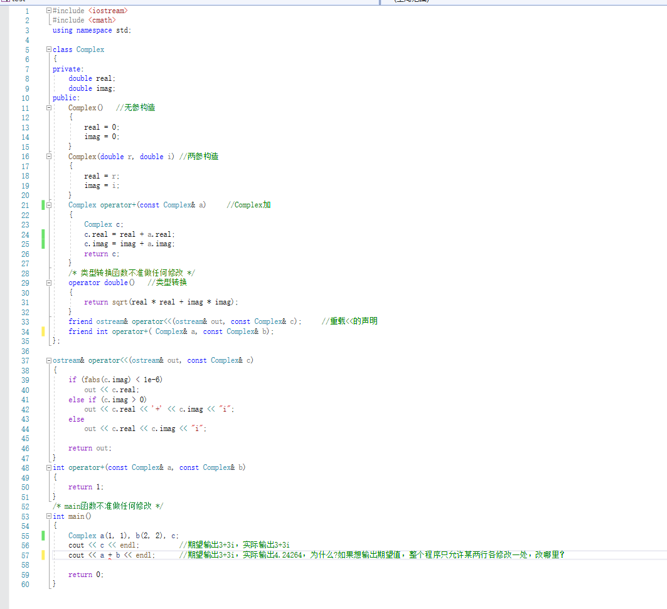
二义性

Slide 28
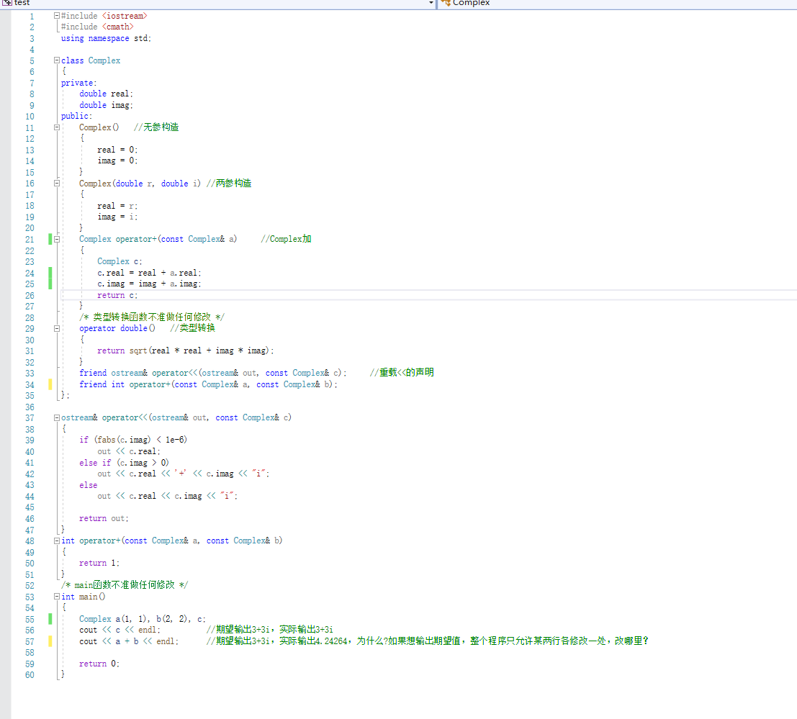

Slide 29
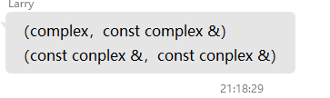
优先匹配内置函数，因为*this是非const,而 成员函数第一个地方要求的是const，因此先与成员函数匹配，舒服了，懂了

Slide 30
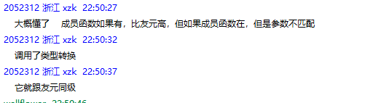
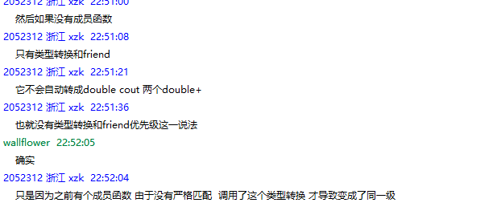

Slide 31
string中c_str()的用法
https://blog.csdn.net/qq_41282102/article/details/82695562

Slide 32
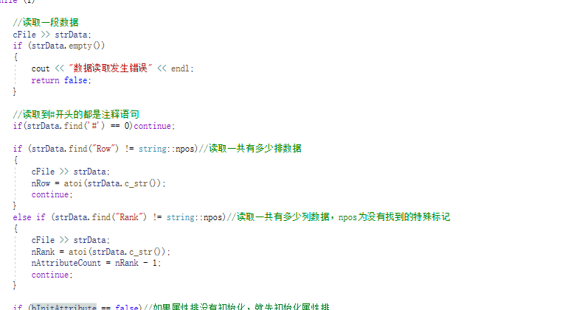
string的常用find函数

Slide 33
C++ STL vector添加元素（push_back()和emplace_back()）详解
http://c.biancheng.net/view/6826.html

Slide 34
如果超过size,则在后面加0

Slide 35
要用*this，一般要进行类型转换，不然无限递归

Slide 36
字符串常量不能赋予char*，要赋予constchar*
而且要记住const 类型的变量不能被你赋进非const类型的函数里嗯用

Slide 37

https://blog.csdn.net/u014038273/article/details/75776593
const对象只能调用const函数
例如这么写，保证不会导致对象内部变量改变。

Slide 38
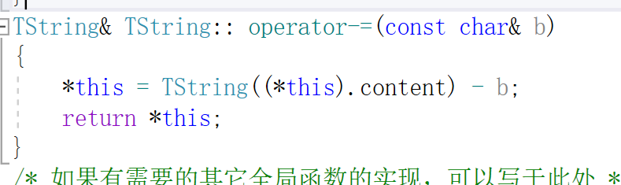
干点阳间事情.的优先级比*大

Slide 39
注意别在函数里再弄什么新的复制构造类 a的东西
const TString operator*(const TString& a, int number)

Slide 40
注意假如想要最后一个输出没有空格
两个思路
cout<< ...<” “
最后一个cout<<...
或者
第一个
cout<<...
cout<<” “<<...

Slide 41
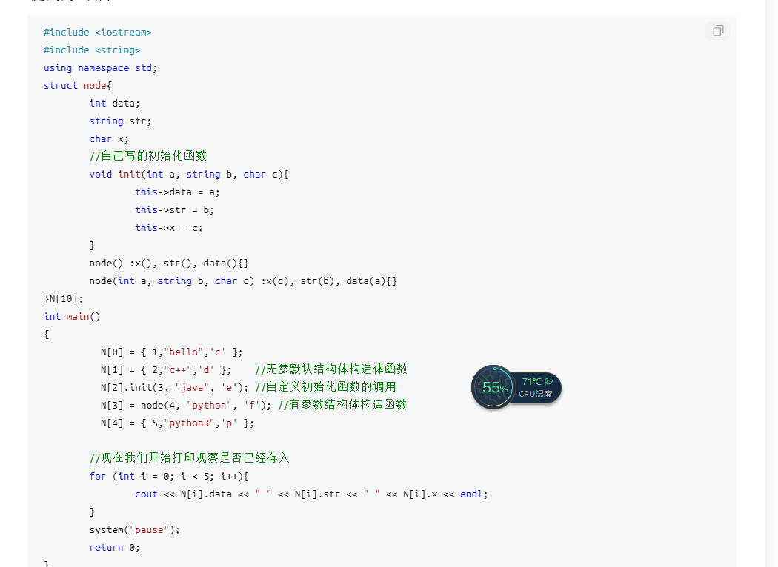

Slide 42
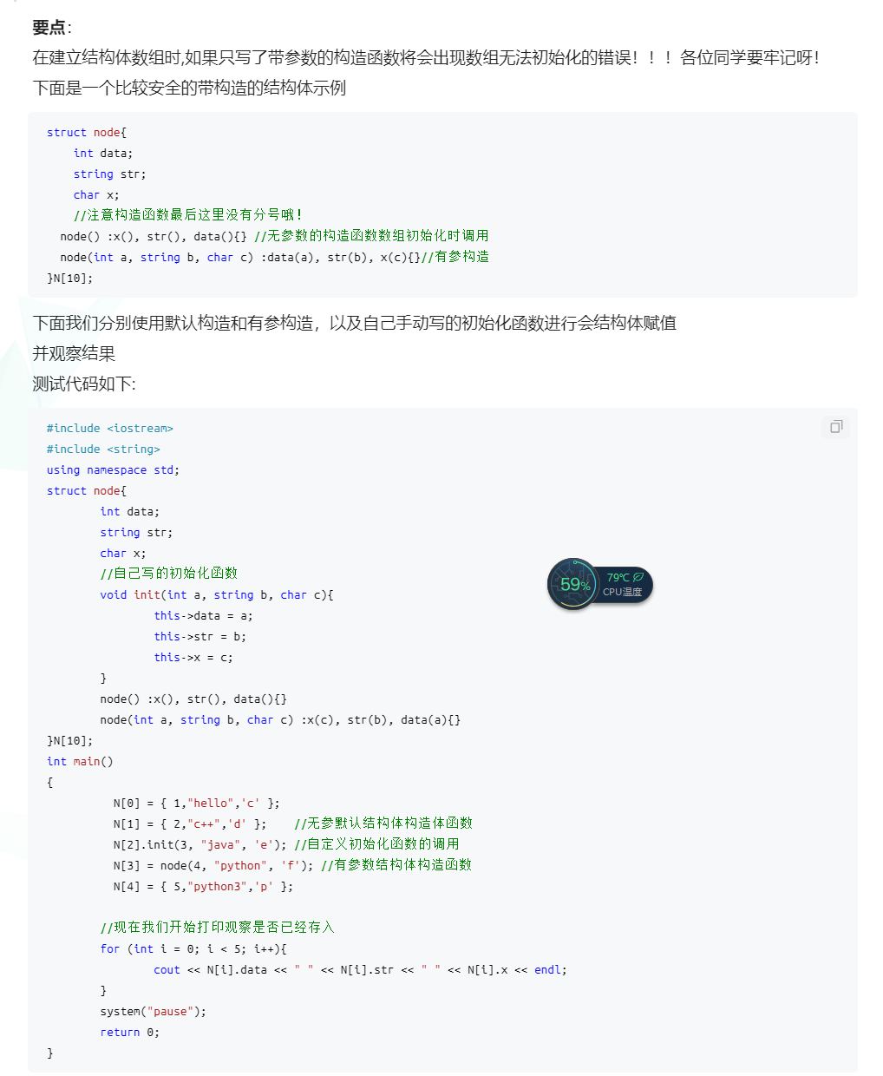

Slide 43
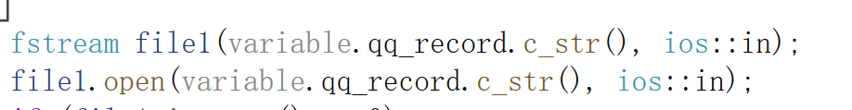
注意不能这么写，第一行里不能写参数，不然会出现读取问题，只能写成fstream file1

Slide 44
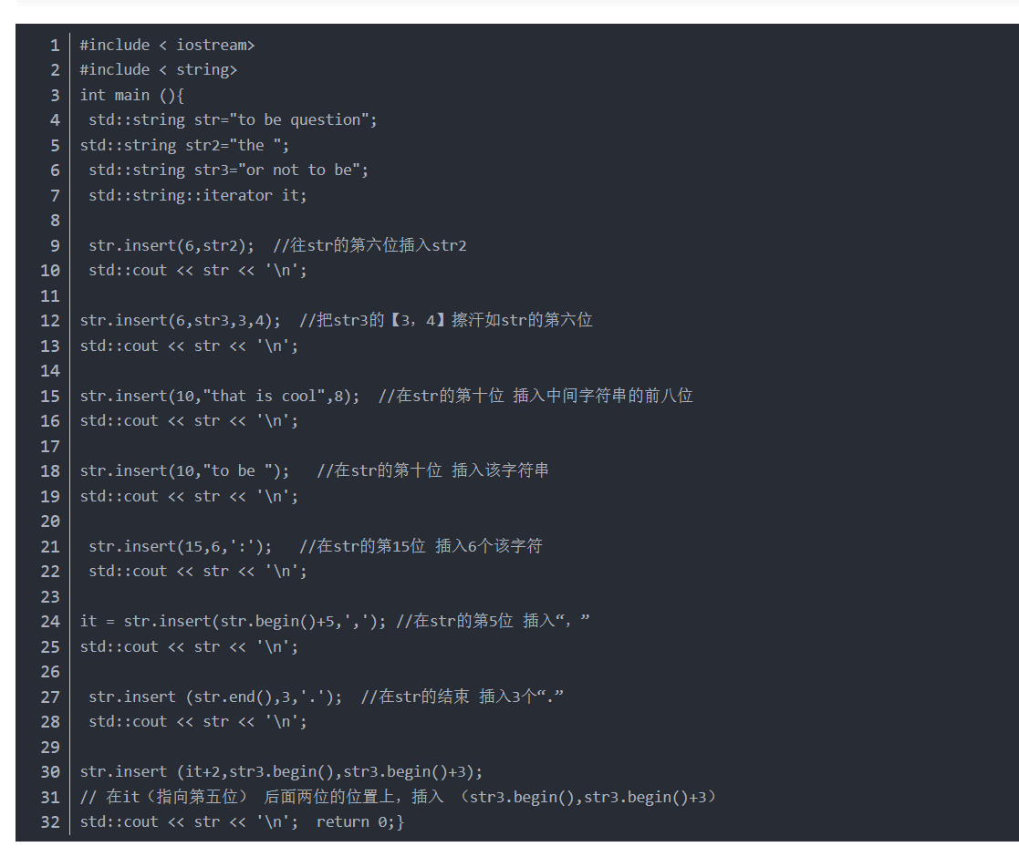

Slide 45
_FINDFIRST函数详解
https://www.cnblogs.com/ranjiewen/p/5960976.html

Slide 46
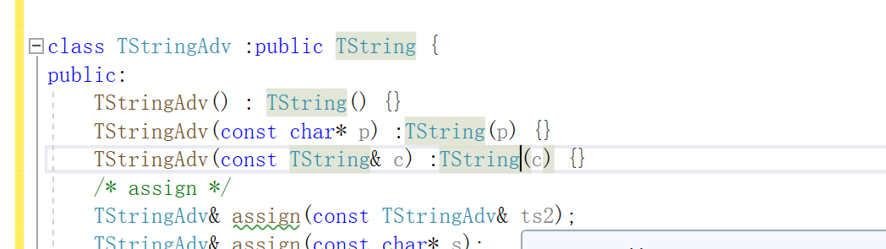
继承TString的构造函数的，但是需要自己写构造函数调用，然后继续扩充函数

Slide 47
strcpy移动包括尾0

